Slide 1
数据结构概述

Slide 2
数组

Slide 3
线性表
线性表的定义
线性表的分类
线性表的抽象数据结构
线性表的顺序存储结构
线性表的链式存储结构

Slide 4
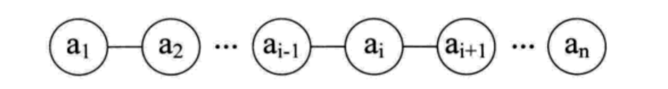
线性表的定义
线性表（List）：零个或者多个数据元素的有限序列
-零或多个：存在空表
-有限：计算机处理的对象是有限的
- 序列：元素之间有顺序
前驱元素/后继元素/直接前驱元素/直接后继元素

Slide 5
线性表的分类
静态链表
动态链表
循环链表
双向链表

Slide 6
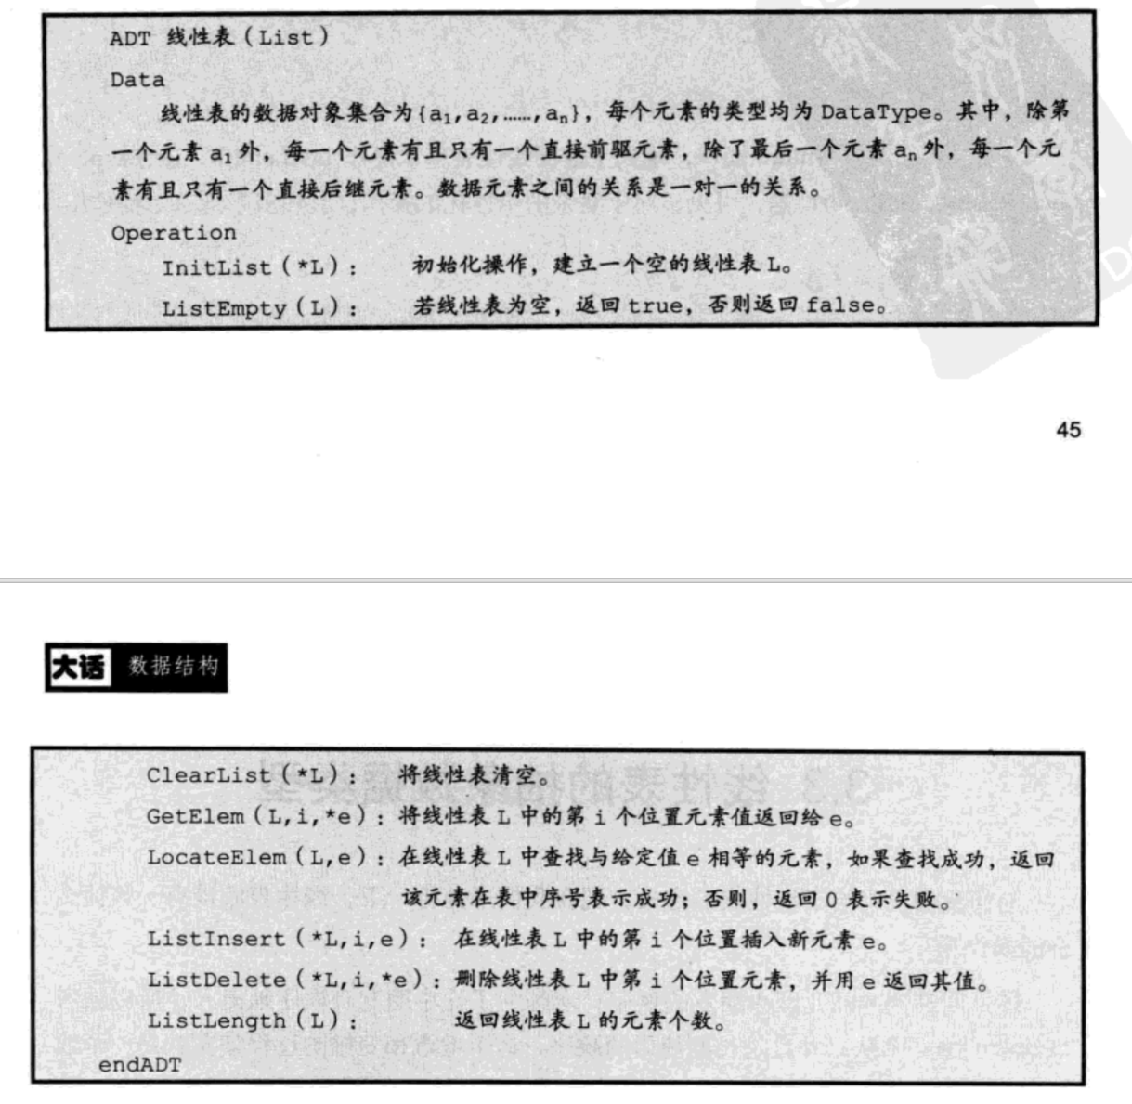
线性表的抽象数据类型
对于一个线性表来说，插入数据和删除数据都是必须的操作。

Slide 7
顺序存储结构
顺序存储定义
顺序存储方式
数据长度和线性表长度区别
地址计算方法

Slide 8
顺序存储结构
插入
删除

Slide 9
顺序链式存储结构
创建
读取
插入
删除

Slide 10
线性表顺序与链式存储结构优缺点

Slide 11
队列
队列的定义
队列的分类
队列的抽象数据类型
队列的存储结构及实现

Slide 12
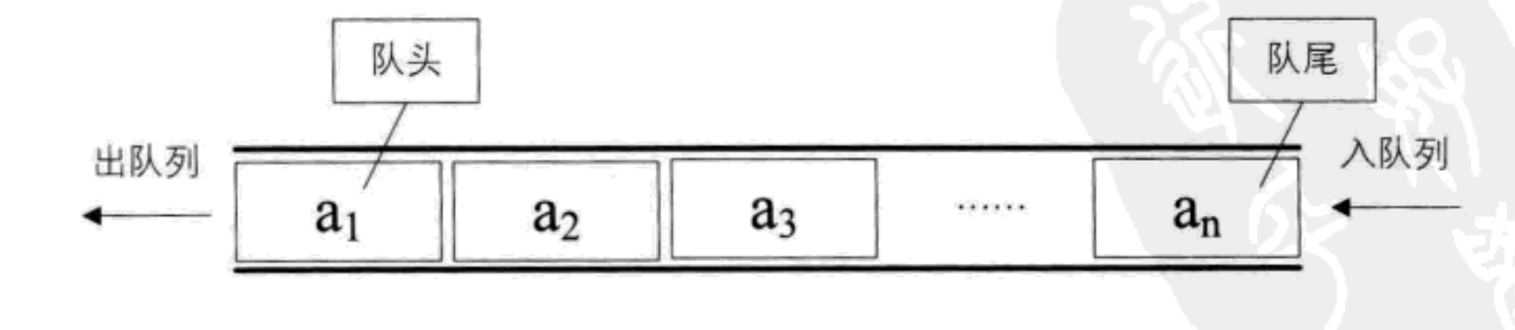
队列定义
队列（queue）是只允许在一端进行插入操作，而在另一端进行删除操作的线性表。
队列是一种先进先出（First In First Out）的线性表，简称FIFO。允许插入的一端称为队尾，允许删除的一端称为队头。

Slide 13
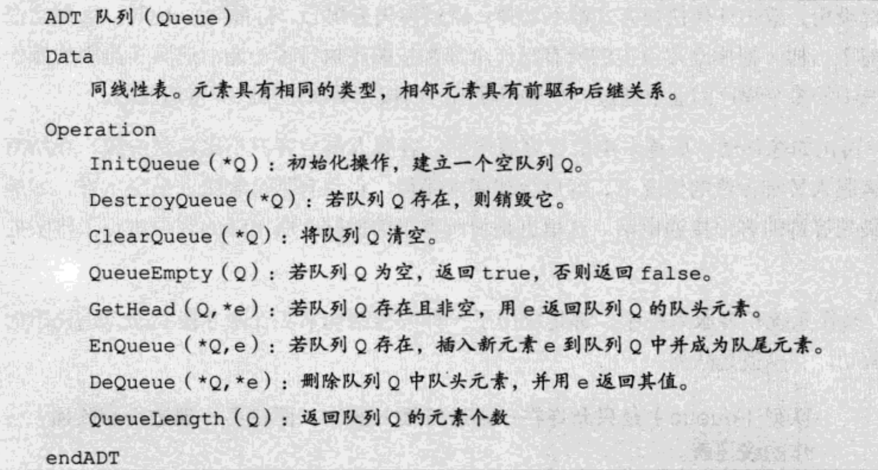
队列的抽象数据类型
同样是线性表，队列也有类似线性表的各种操作，不同的就是插入数据只能在队尾进行，删除数据只能在对头进行。

Slide 14
队列的存储结构-顺序存储

Slide 15
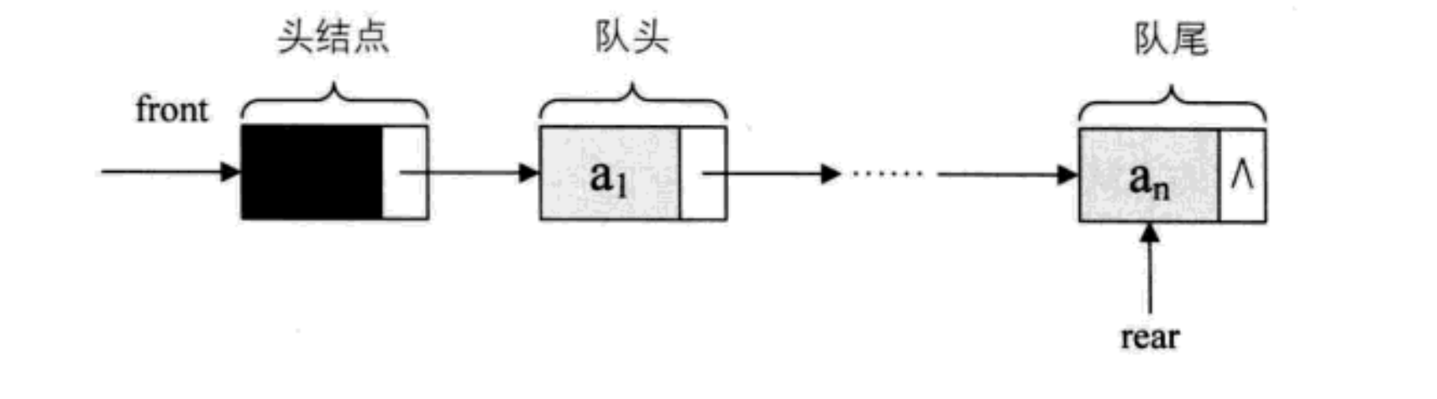
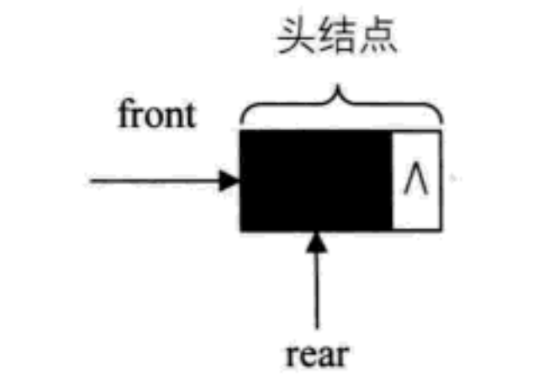
队列的存储结构-链式存储
队列的链式存储结构，其实就是线性表的单链表，只不过它只能尾部插入头部弹出而已，我们称之为链队列。

Slide 16
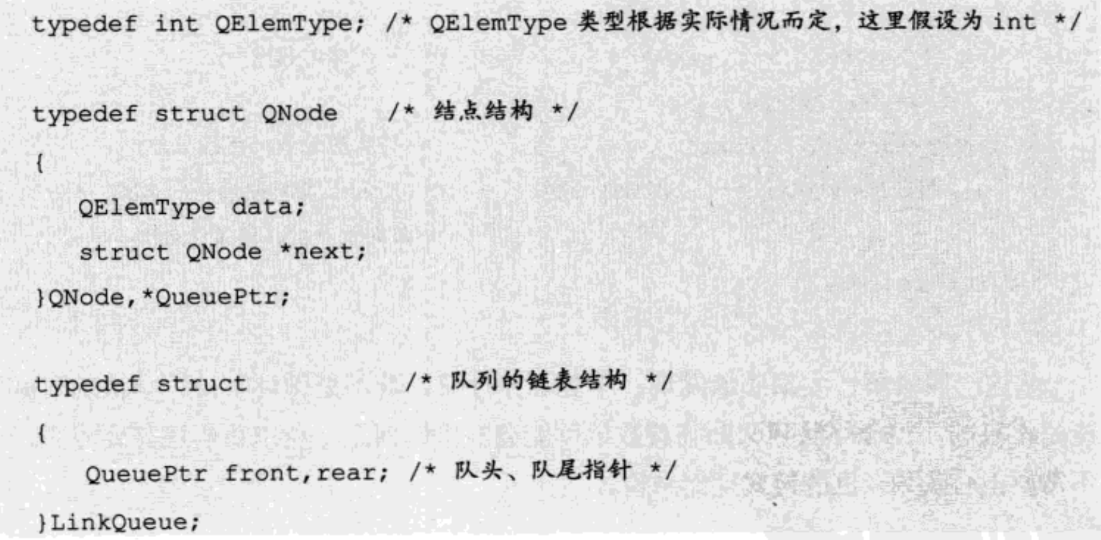
队列的存储结构-链式存储

Slide 17
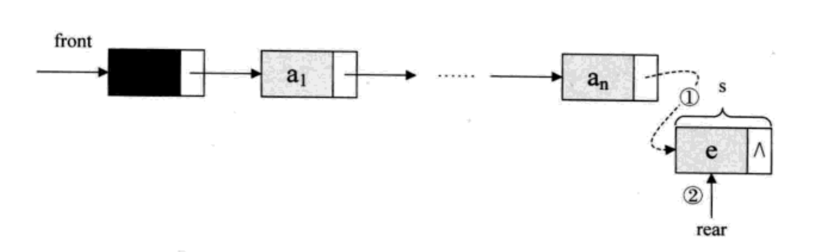
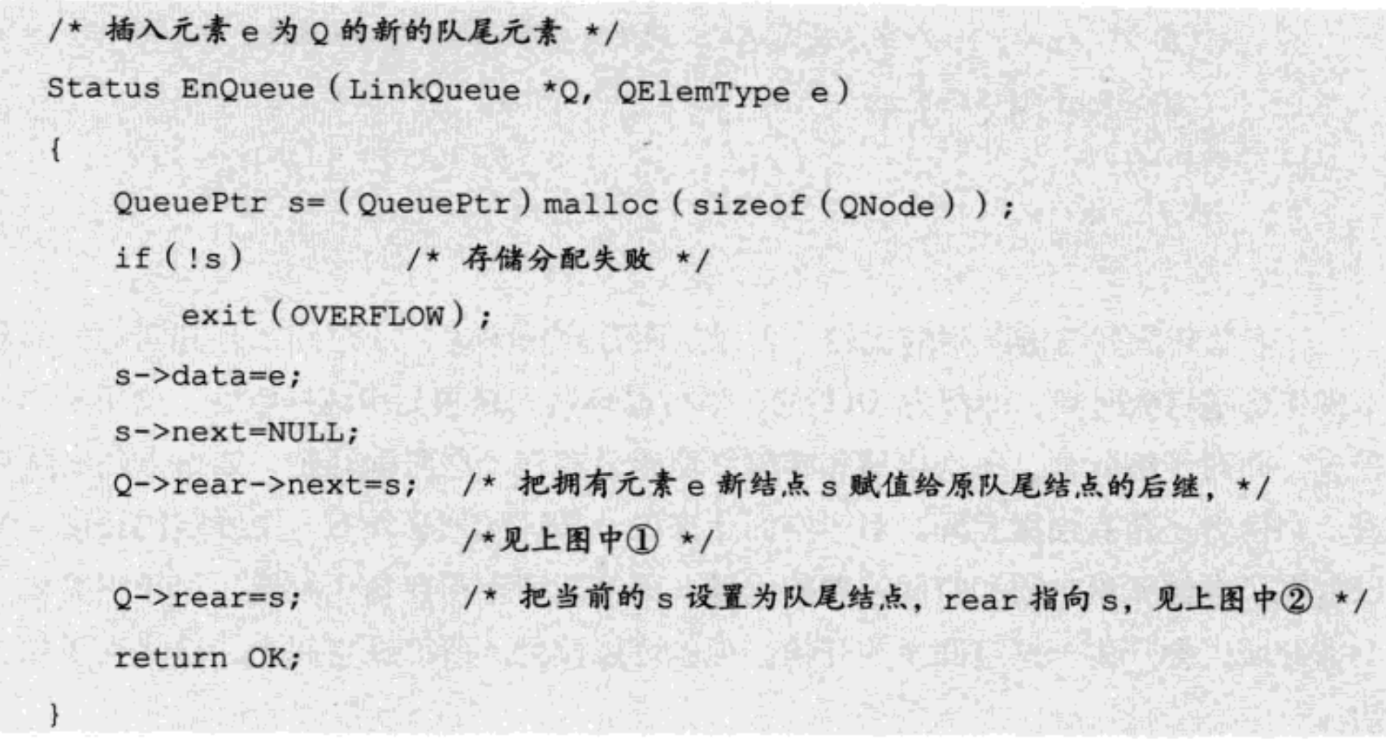
队列的存储结构-入队操作

Slide 18
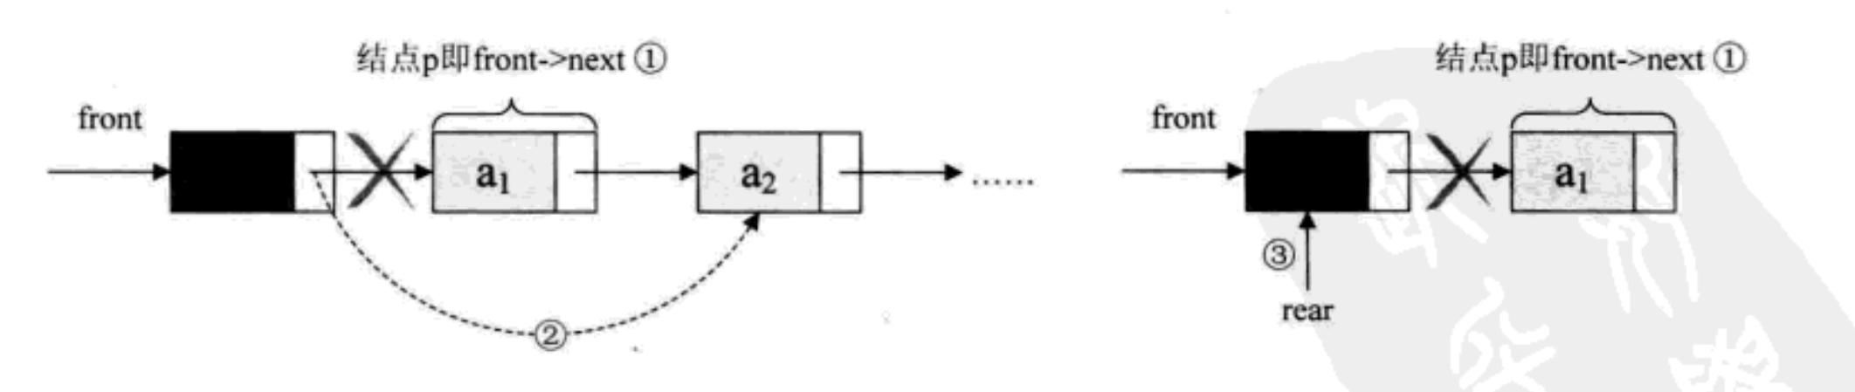
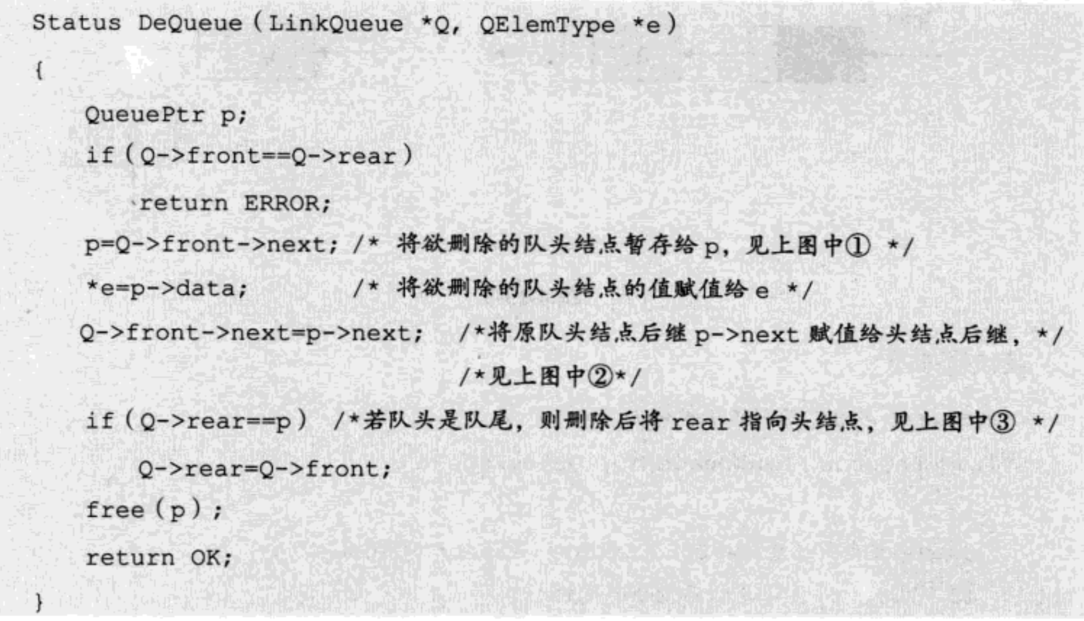
队列的存储结构-入队操作

Slide 19
堆栈
堆栈定义
栈的性质
栈的抽象数据类型
栈的存储类型
栈的作用

Slide 20
栈的定义
栈（Stack）是限定仅在表尾进行插入和删除操作的线性表。
我们把允许插入和删除的一端称为栈顶（top），另一端称为栈底（bottom），不含任何数据元素的栈称为空栈。栈又称为后进先出（Last In First Out）的线性表，简称LIFO结构。

Slide 21
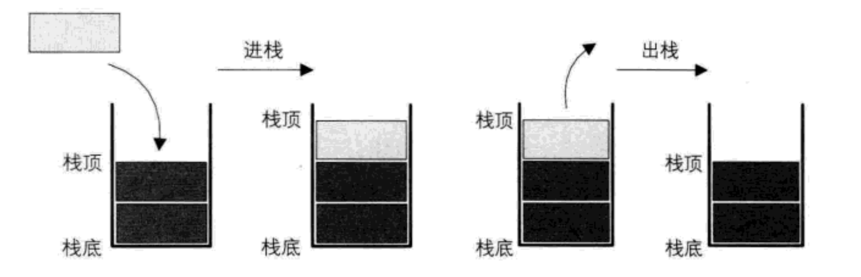
栈的性质
栈（Stack）首先是一个线性表，也就是说，栈元素具有线性关系，即前驱后继关系。只不过它是一种特殊的线性表而已。定义中说是在线性表的表尾进行插入和删除操作，这里表尾就是栈顶，而不是栈底。
栈的特殊之处在于限制了这个线性表的插入和删除的位置，它始终只在栈顶进行操作。即，栈底是固定的，最先进栈的只能在栈底。
栈的插入操作，叫做进栈，也称为压栈、入栈。
栈的删除操作，叫做出栈，也称弹栈。

Slide 22
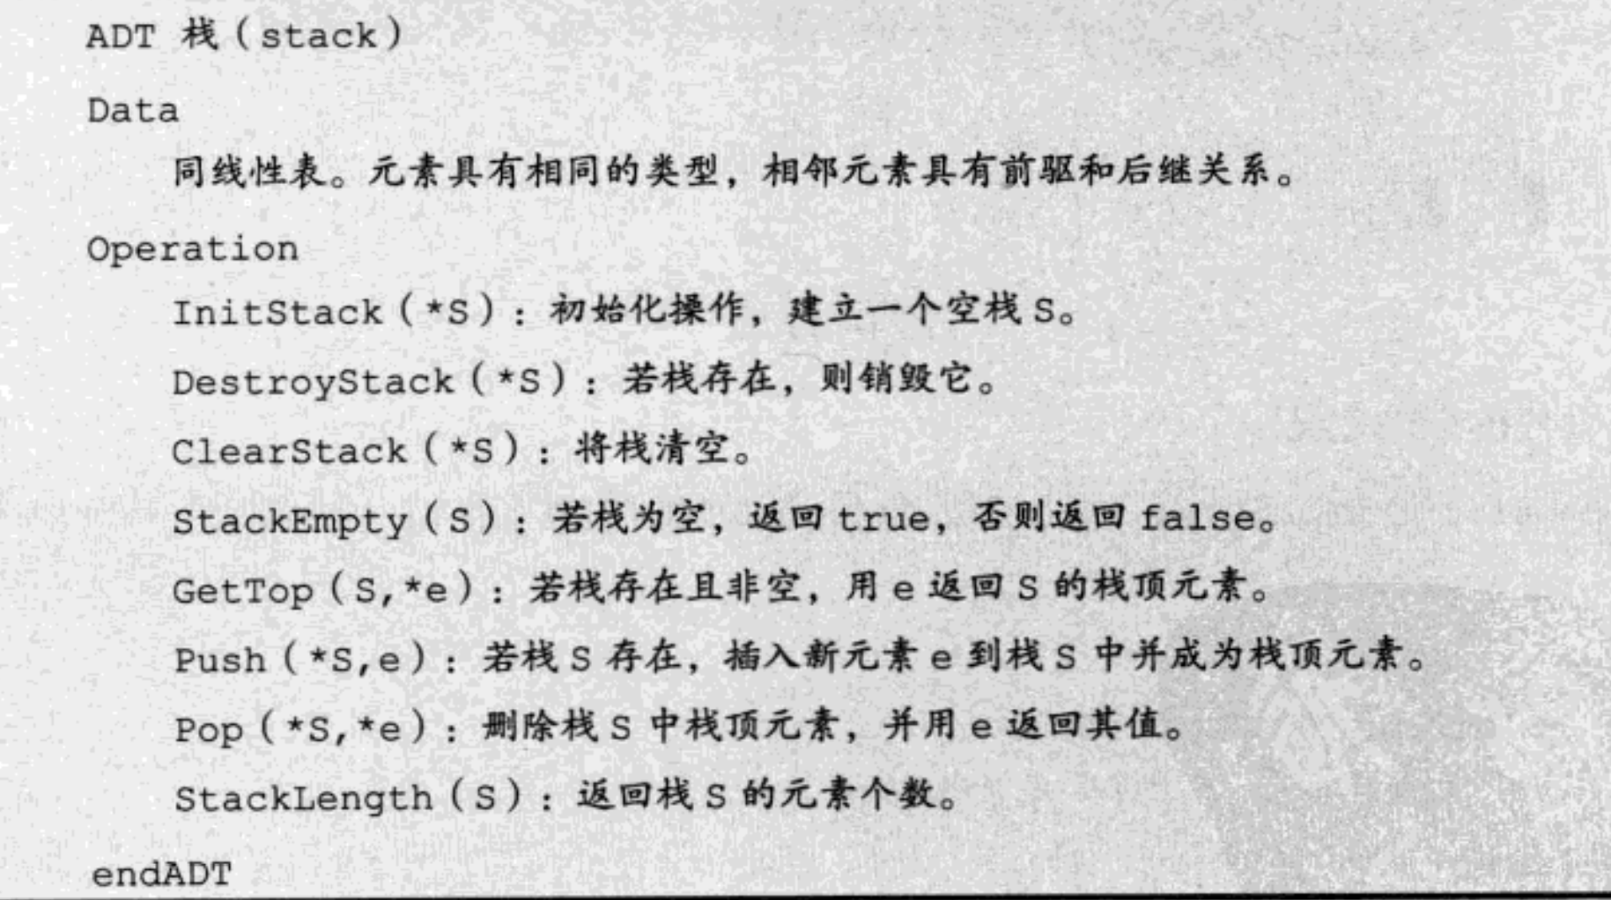
栈的抽象数据类型
对于栈来讲，理论上线性表的操作特性它都具备，可是由于其特殊性，所以针对它在操作上会有一些变化。特殊是插入和删除操作，我们这里用Push和pop函数名称表示。

Slide 23
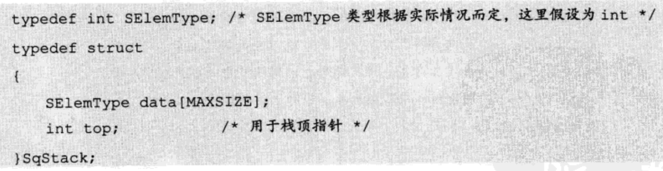
栈的线性存储结构及实现
顺序存储结构

Slide 24
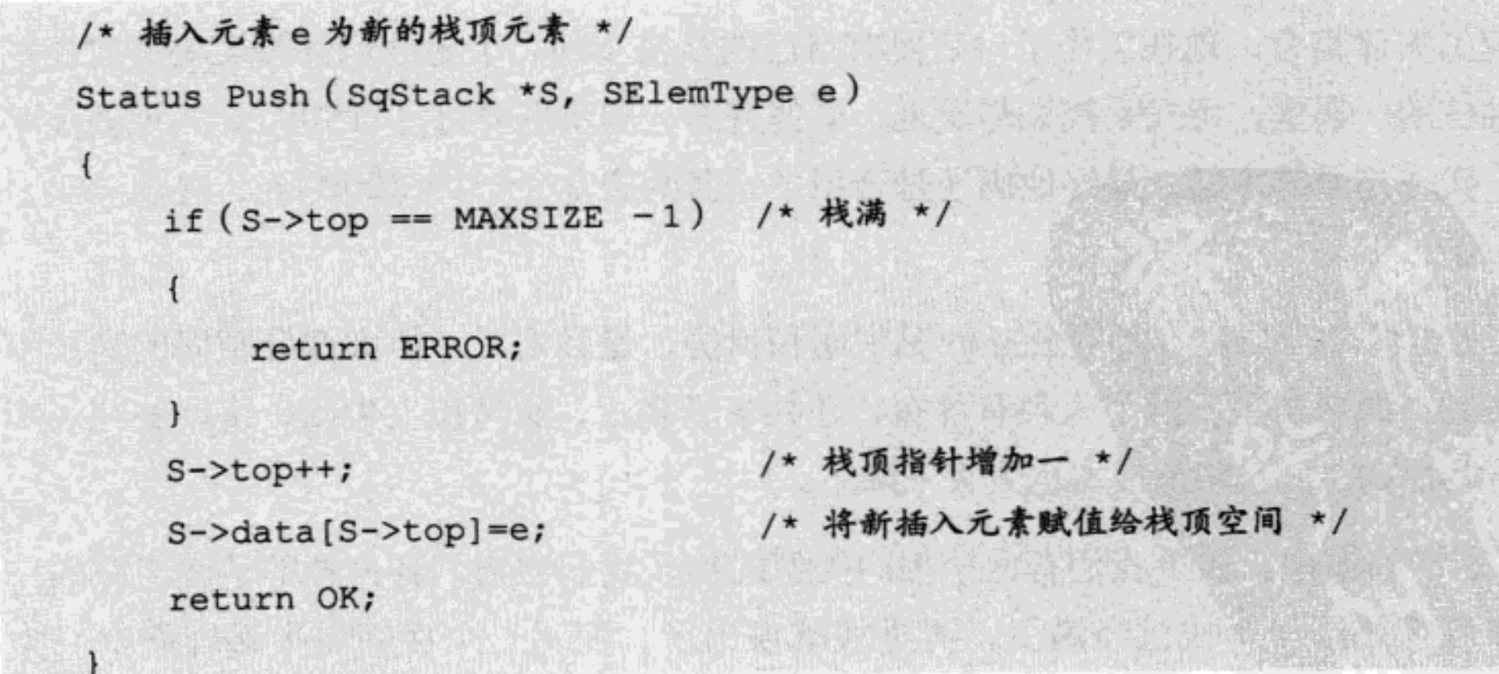
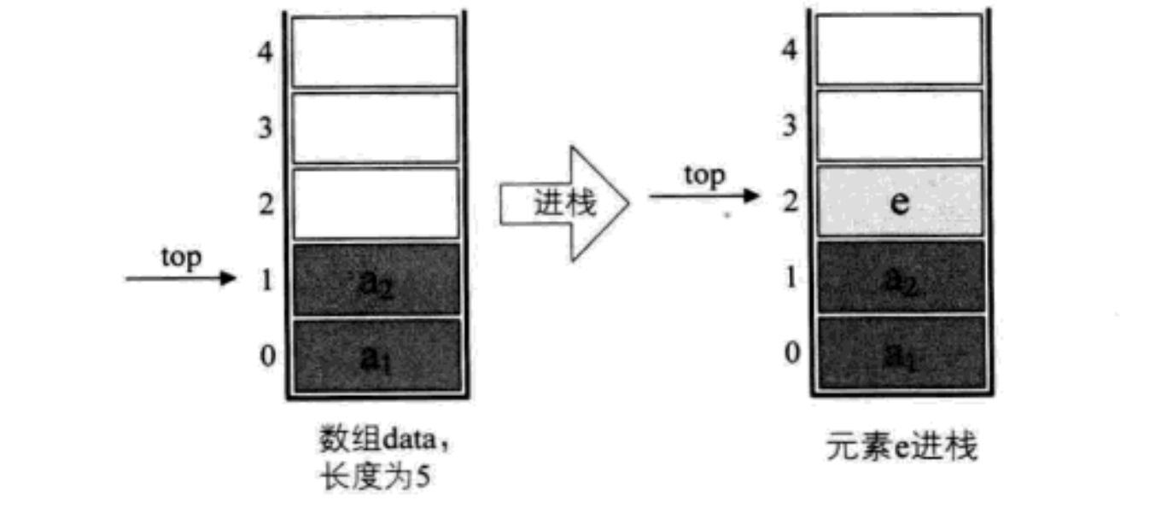
栈的线性存储结构及实现
进栈

Slide 25
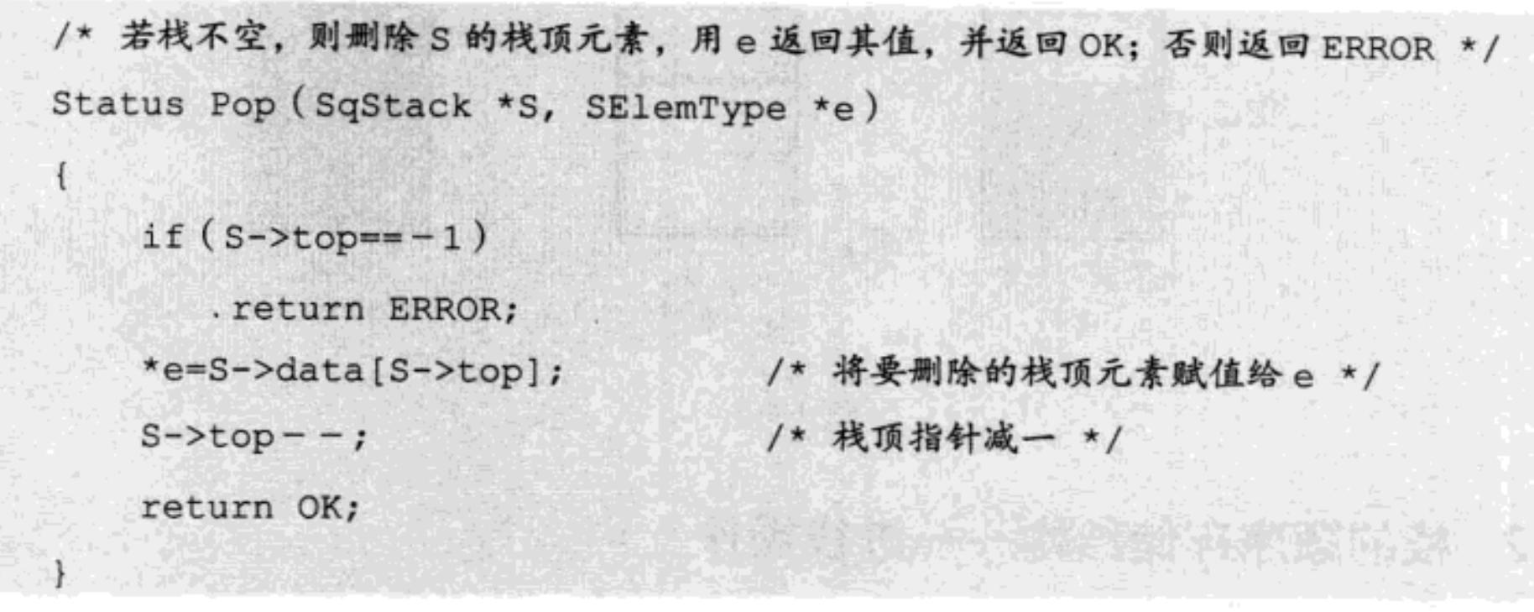
栈的线性存储结构及实现
出栈

Slide 26
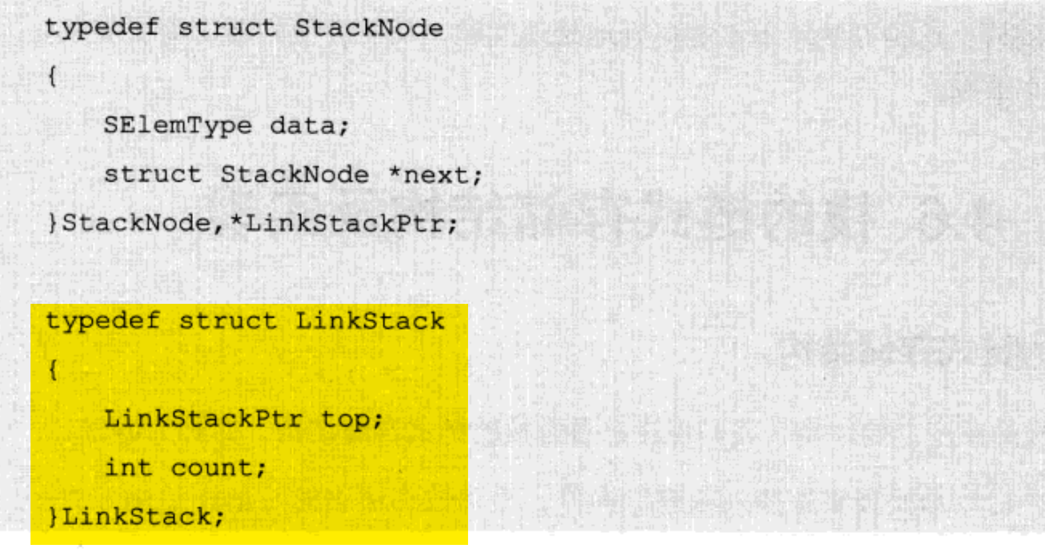
栈的链式存储结构及实现
链式存储结构

Slide 27
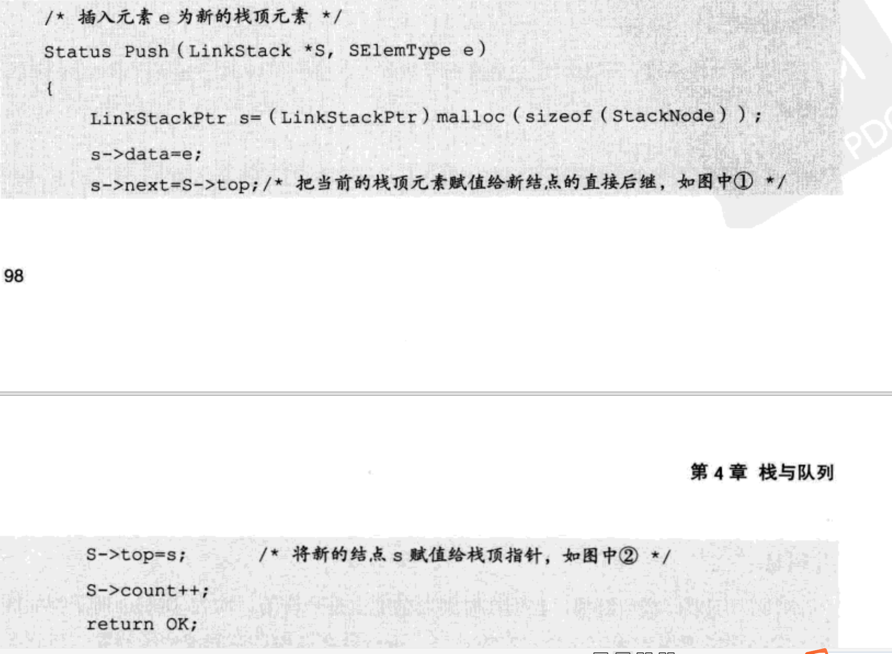
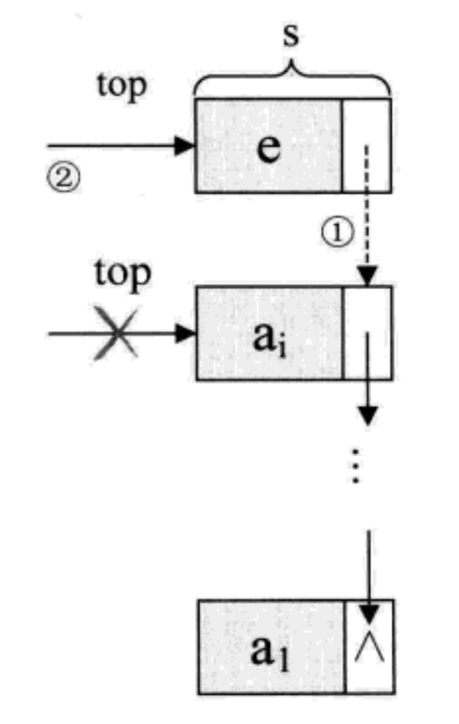
栈的链式存储结构及实现
进栈

Slide 28
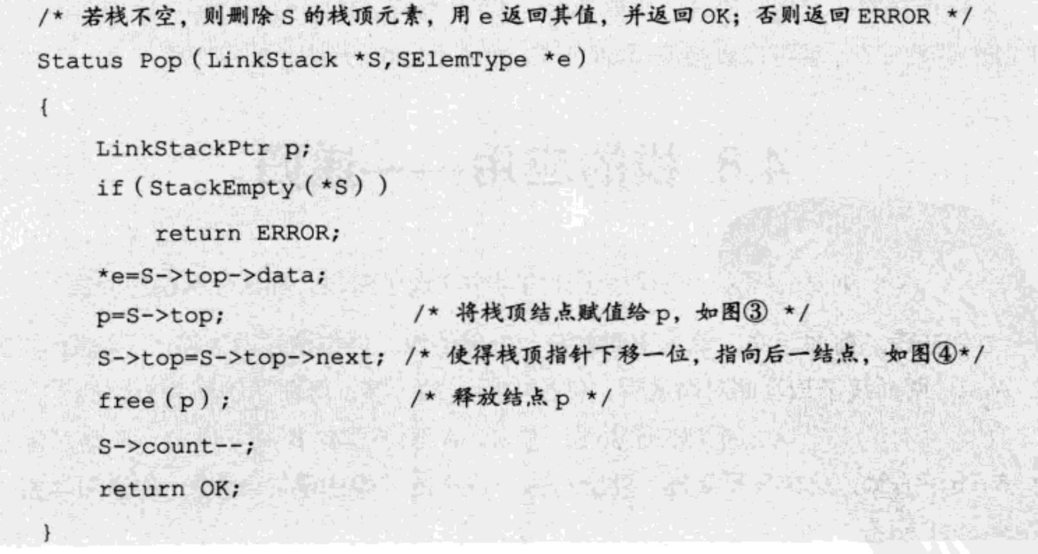
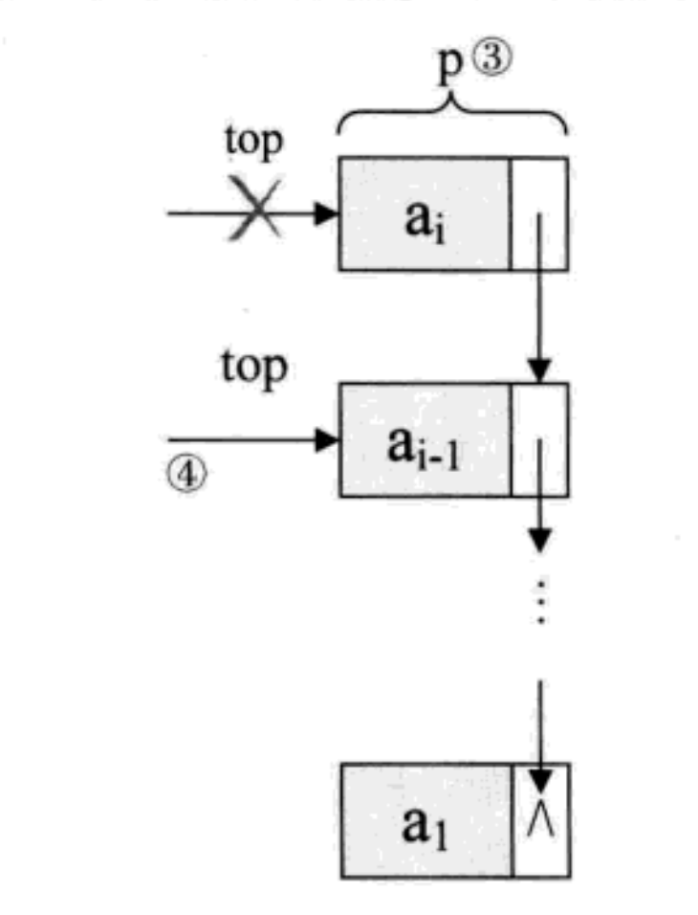
栈的链式存储结构及实现
出栈

Slide 29
字符串

Slide 30
树
树的定义
树的分类
树的存储结构

Slide 31
二叉树
二叉树的定义
二叉树的性质
二叉树的存储结构
遍历二叉树

Slide 32
图
图的定义
图的抽象数据类型
图的存储结构
图的遍历
最小生成树
最短路径

Slide 33
哈希表

